Slide 1
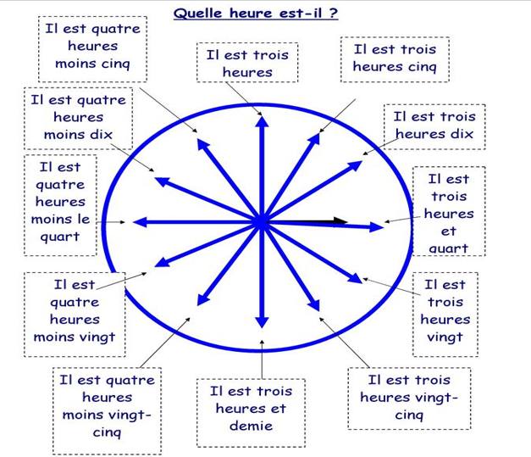

Slide 2
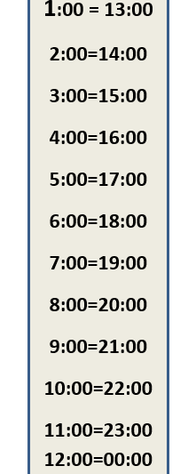

Slide 3
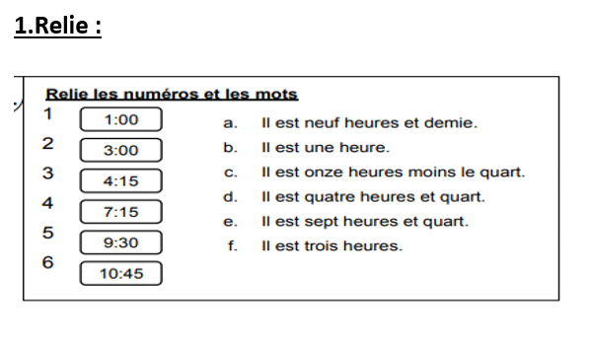
b
f
d
e
a
c

Slide 4
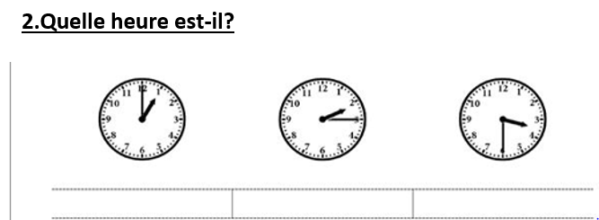
Il est une heure
Il est deux heures et quart
Il est trois heures et demie

Slide 5
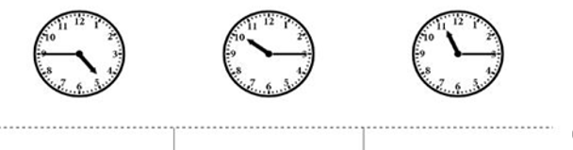
Il est cinq heures moins le quart
Il est dix heures et quart
Il est onze heures et quart

Slide 6
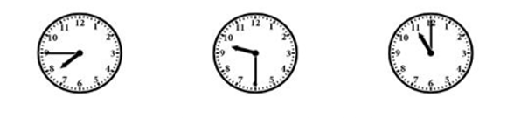
Il est huit heures moins le quart
Il est neuf heures et demie
Il est onze heures

Slide 7
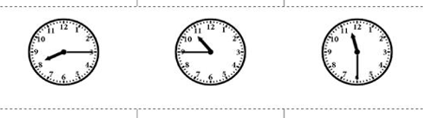
Il est huit heures et quart
Il est onze heures moins le quart
Il est onze heures et demie

Slide 8
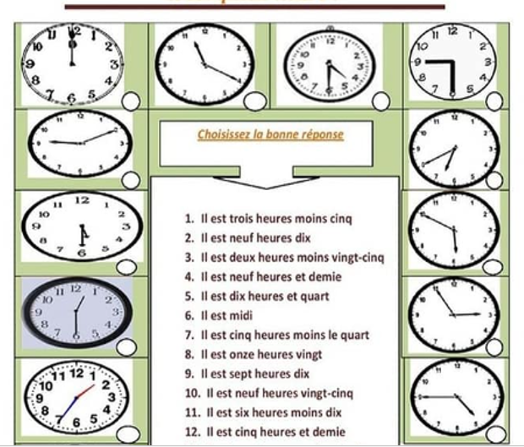
6
8
15
4
2
13
12
11
18
1
3
7

Slide 9
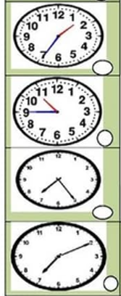
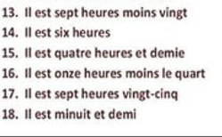
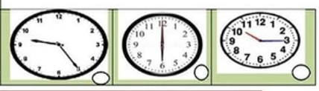
3
16
17
9
10
14
5

Slide 10
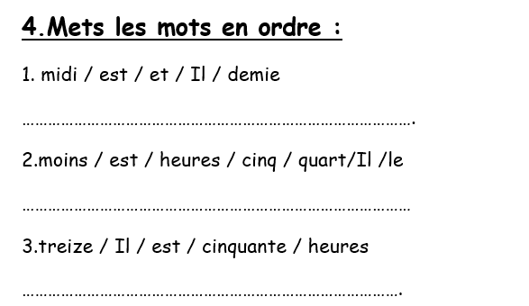
Il est midi et demi
Il est cinq heures moins le quart
Il est treize heures cinquante

Slide 11
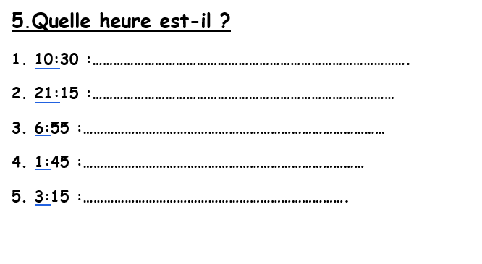
Il est dix heures et demie
Il est vingt et une heure quinze
Il est sept heures moins cinq
Il est deux heures moins le quart
Il est trois heures et quart

